Slide 1

机器学习
--第4章 线性回归算法
授课教师：徐浩
Mail：xuhao@cuit.edu.cn
QQ:249851191

Slide 2

第4章 线性回归算法
线性回归是一种基于数学模型的算法，其首先假设数据集中的样本与标签之间存在线性关系，再建立线性模型求解该关系中的各个参数。在实际生活中，线性回归算法因为其简单易算，在统计学、经济学、天文学、物理学等领域中都有着广泛应用。

Slide 3
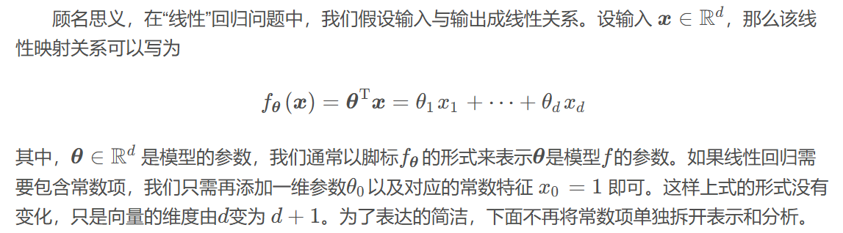
第4章 线性回归算法
一、线性回归的映射形式和学习目标

Slide 4
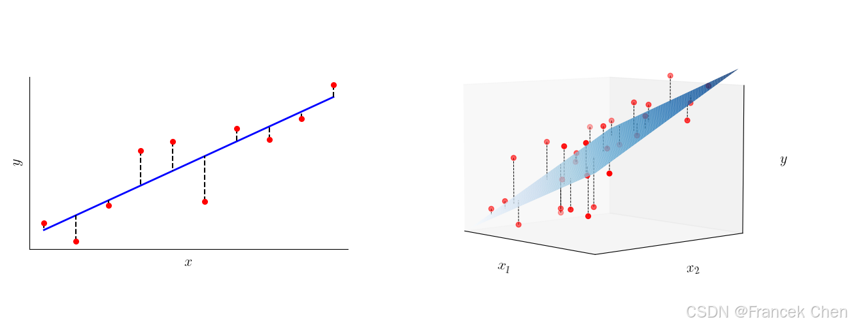
第4章 线性回归算法
一、线性回归的映射形式和学习目标
一维和二维输入特征的线性模型
图片展示了输入特征是一维和二维情况下的数据点和线性回归模型拟合的结果，虚线代表什么？

Slide 5
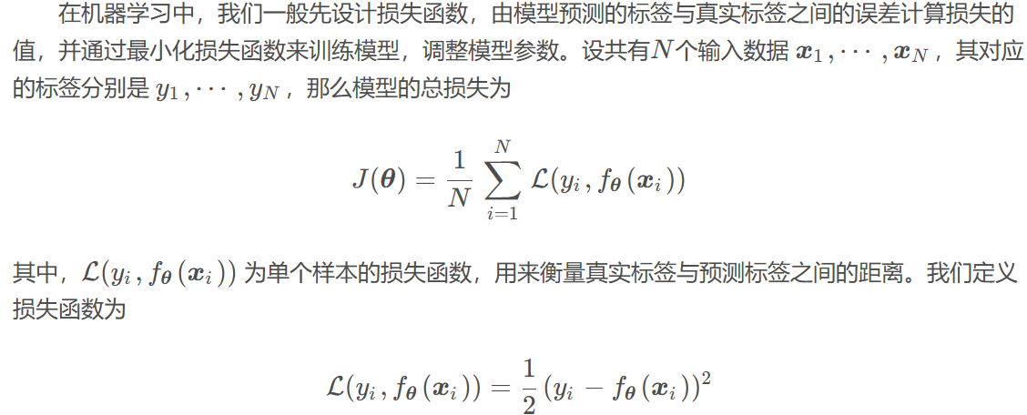
第4章 线性回归算法
一、线性回归的映射形式和学习目标

Slide 6
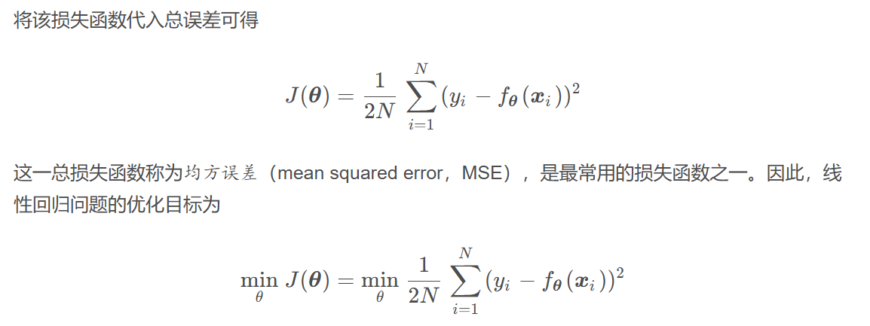
第4章 线性回归算法
一、线性回归的映射形式和学习目标

Slide 7
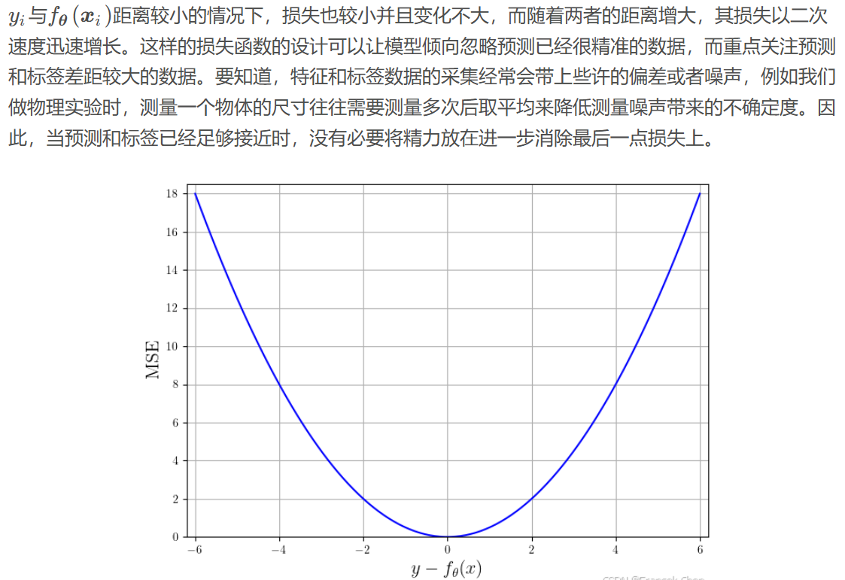
第4章 线性回归算法
一、线性回归的映射形式和学习目标

Slide 8
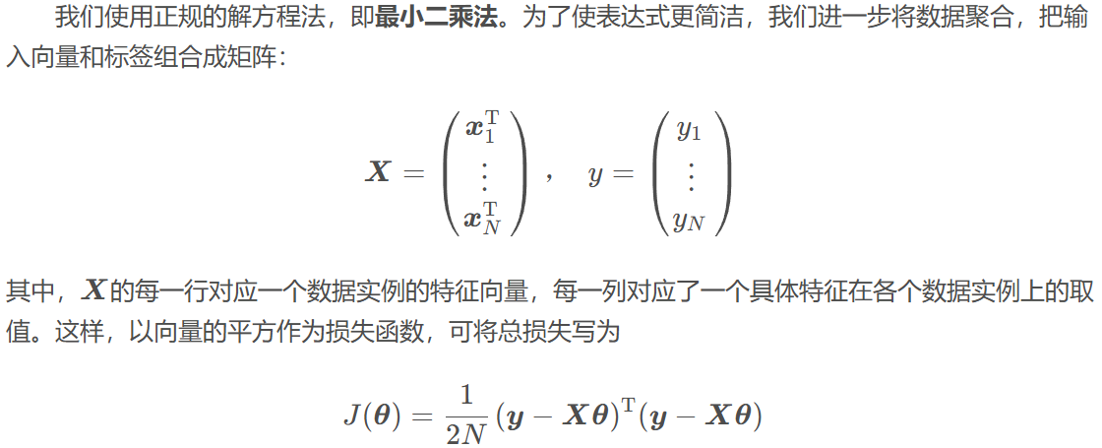
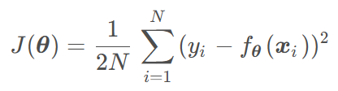
第4章 线性回归算法
二、线性回归的解析方法
矩阵乘法，方便后面数学推导

Slide 9
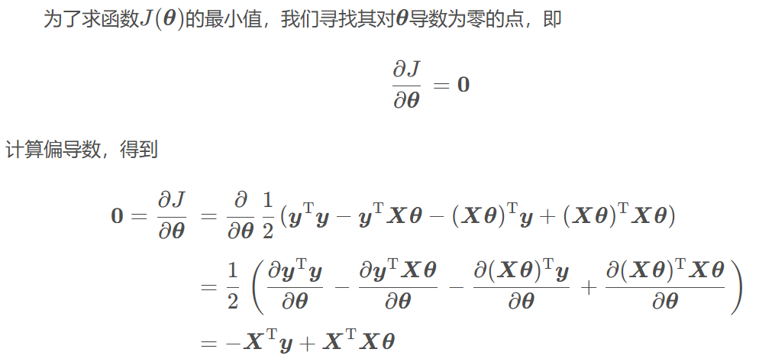

第4章 线性回归算法
二、线性回归的解析方法

Slide 10
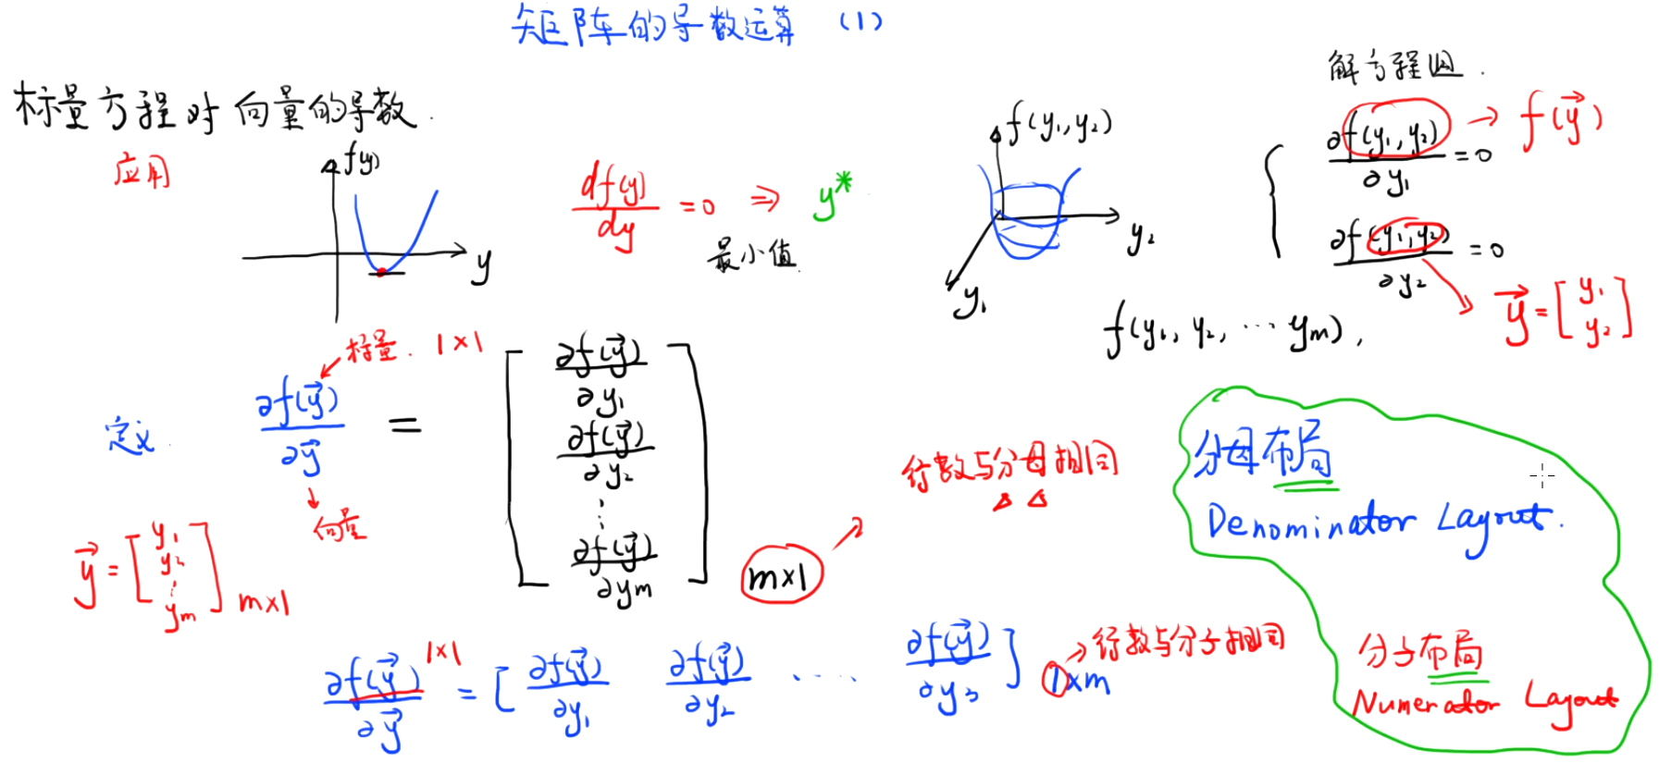
第4章 线性回归算法
补充知识：矩阵求导

Slide 11
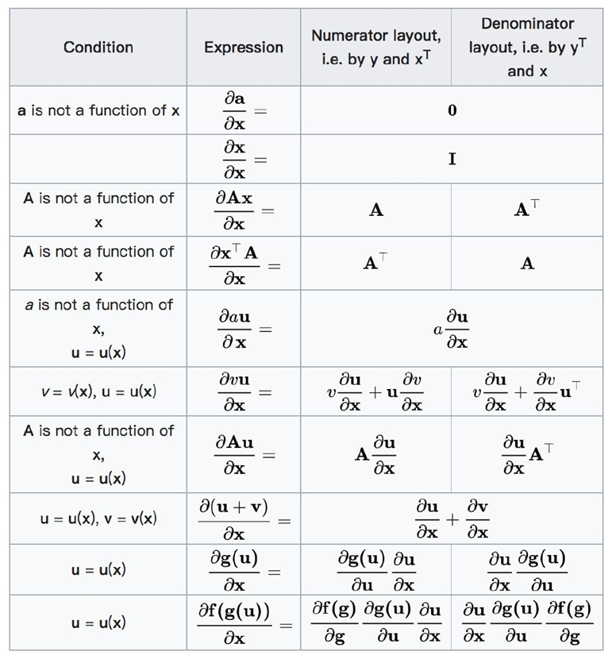
第4章 线性回归算法
补充知识：矩阵求导

Slide 12


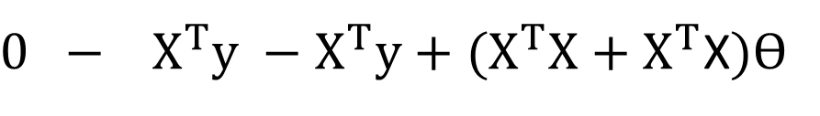
第4章 线性回归算法
补充知识：矩阵求导
$0 −{ X}^{T}y −$ $X^{T}y+{(X}^{T}X+X^{T}$X)Ɵ

Slide 13
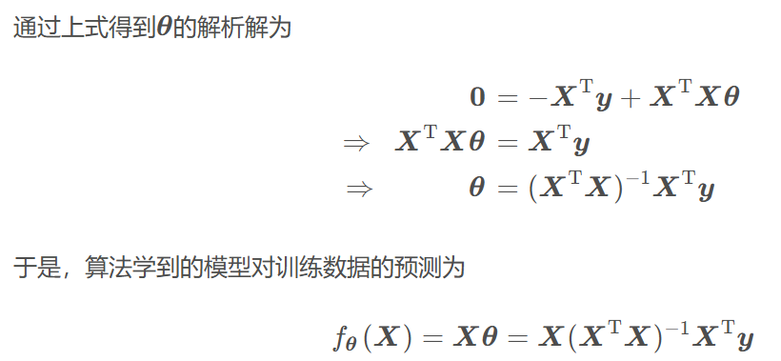
第4章 线性回归算法
二、线性回归的解析方法

Slide 14

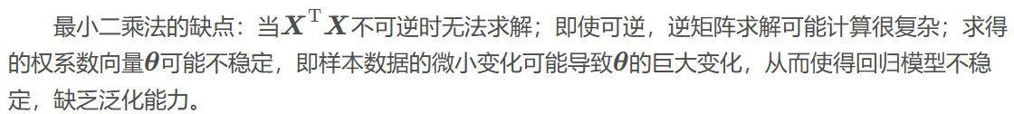
第4章 线性回归算法
二、线性回归的解析方法

Slide 15
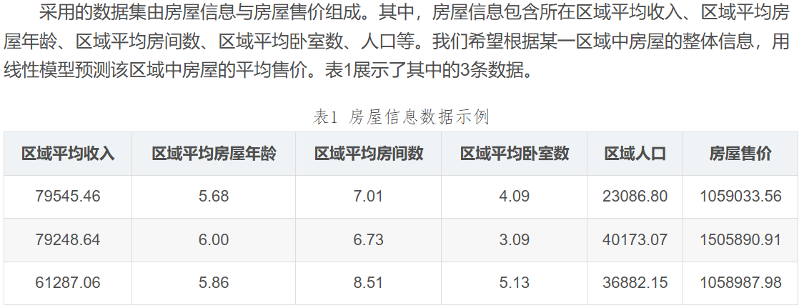
第4章 线性回归算法
三、动手实现线性回归的解析方法

Slide 16
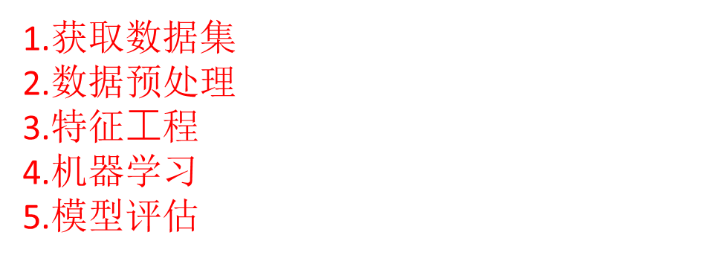
第4章 线性回归算法
三、动手实现线性回归的解析方法

Slide 17
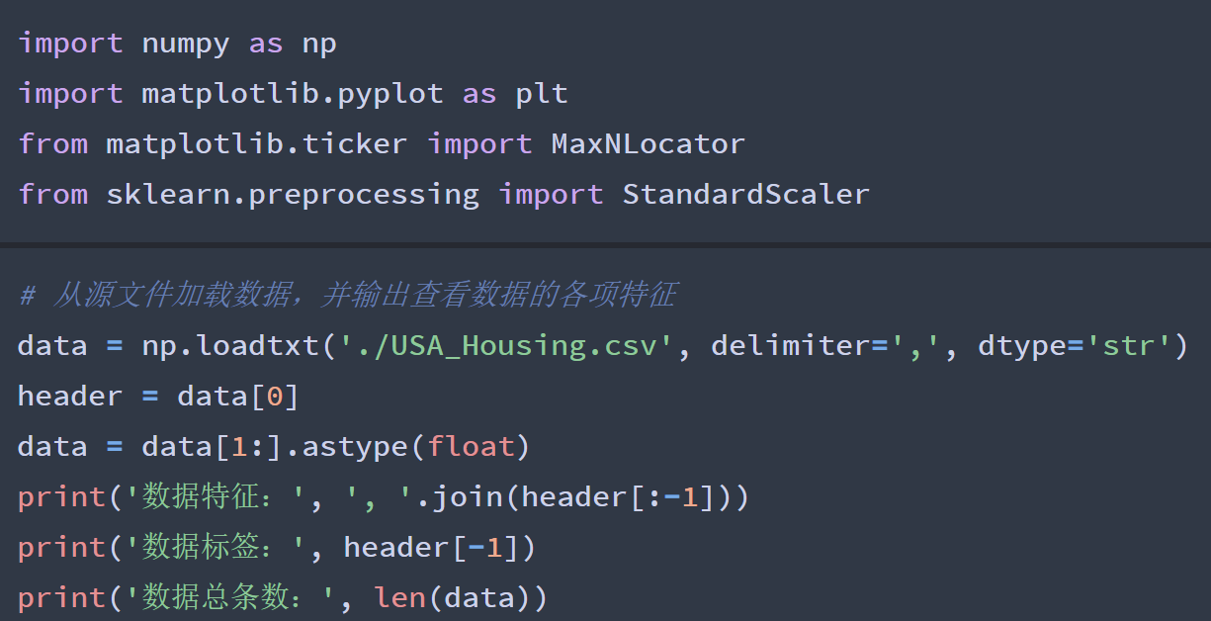
第4章 线性回归算法
三、动手实现线性回归的解析方法
1、获取数据

Slide 18
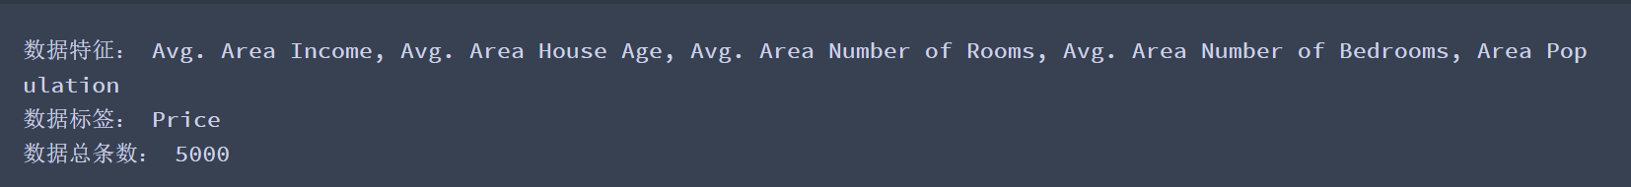
第4章 线性回归算法
三、动手实现线性回归的解析方法
1、获取数据

Slide 19
第4章 线性回归算法
三、动手实现线性回归的解析方法
2、数据预处理（标签不做标准化）
对输入数据进行标准化，可以避免不同特征的数据之间数量级差距过大导致的问题。以上面列出的数据条目为例，区域平均收入在10⁴ 数量级，而区域平均卧室数在10⁰ 数量级，如果直接用原始数据进行训练，假如区域平均收入在运算中产生了0.1 %的误差，约为10¹，就几乎足够掩盖区域平均卧室数带来的影响。因此，通常来说，我们在训练前将不同特征的数据放缩到同一量级上。

Slide 20
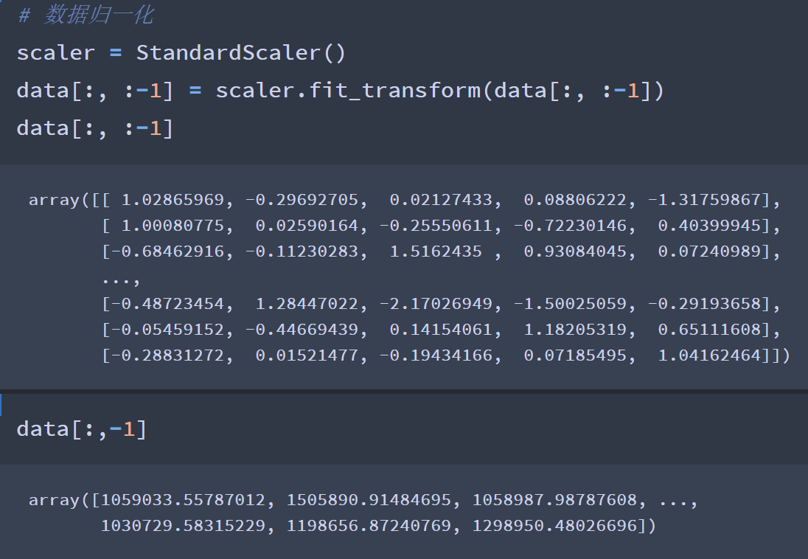
第4章 线性回归算法
三、动手实现线性回归的解析方法
2、数据预处理（标签不做标准化）
只对特征做标准化，标签不做标准化

Slide 21
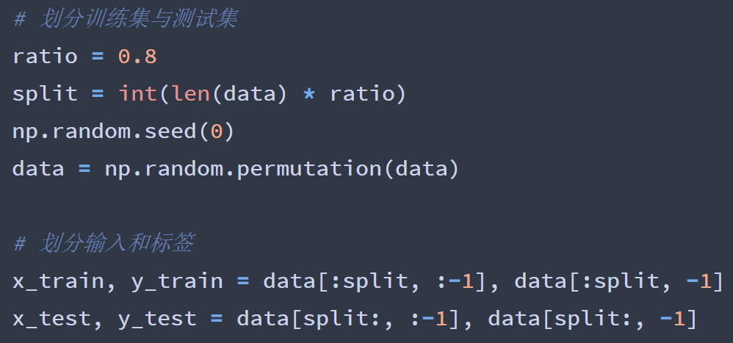
第4章 线性回归算法
三、动手实现线性回归的解析方法
2、数据预处理（数据随机打乱）

Slide 22
第4章 线性回归算法
三、动手实现线性回归的解析方法
2、数据预处理（数据添加常数项）

Slide 23
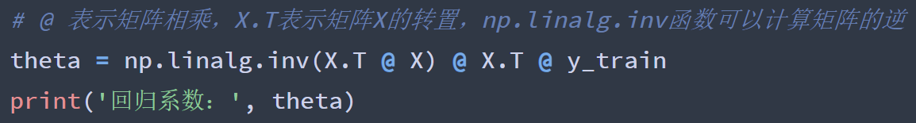
第4章 线性回归算法
三、动手实现线性回归的解析方法
4、机器学习

Slide 24
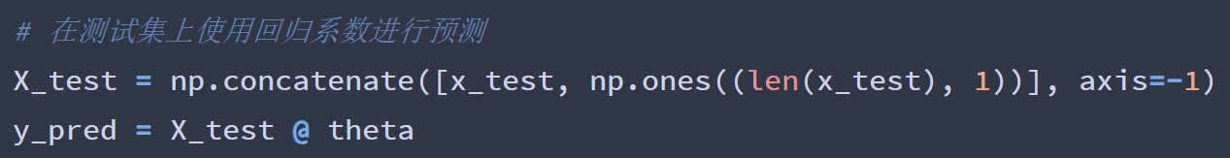
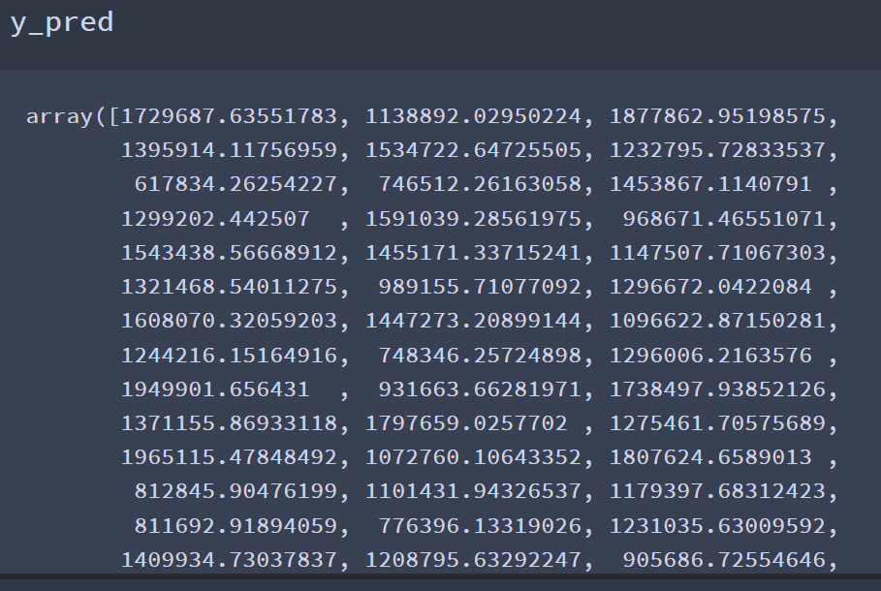
第4章 线性回归算法
三、动手实现线性回归的解析方法
查看预测值

Slide 25
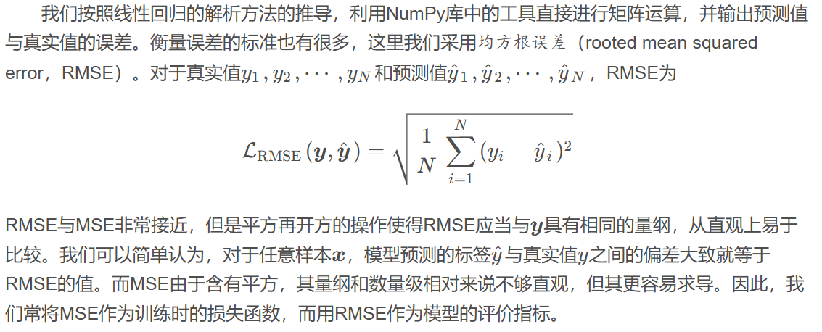
第4章 线性回归算法
三、动手实现线性回归的解析方法
5、模型评估

Slide 26
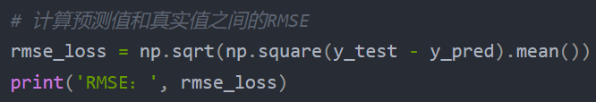
第4章 线性回归算法
三、动手实现线性回归的解析方法
5、模型评估

Slide 27
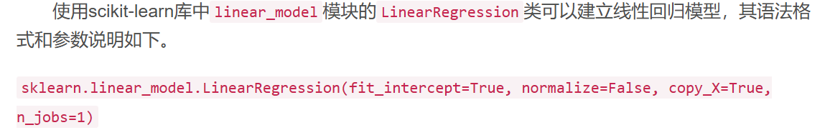
第4章 线性回归算法
四、使用sklearn中的线性模型

Slide 28
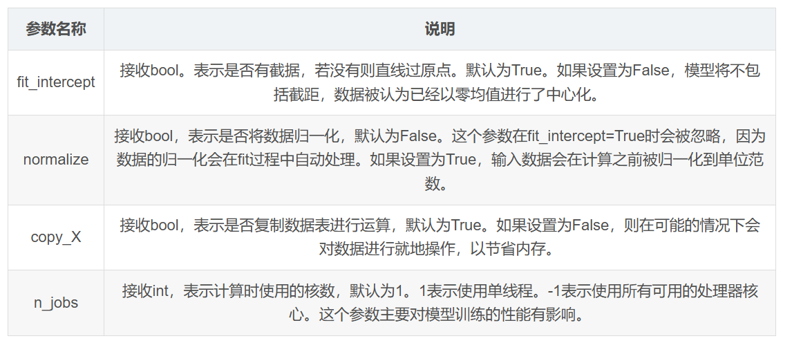
第4章 线性回归算法
四、使用sklearn中的线性模型

Slide 29
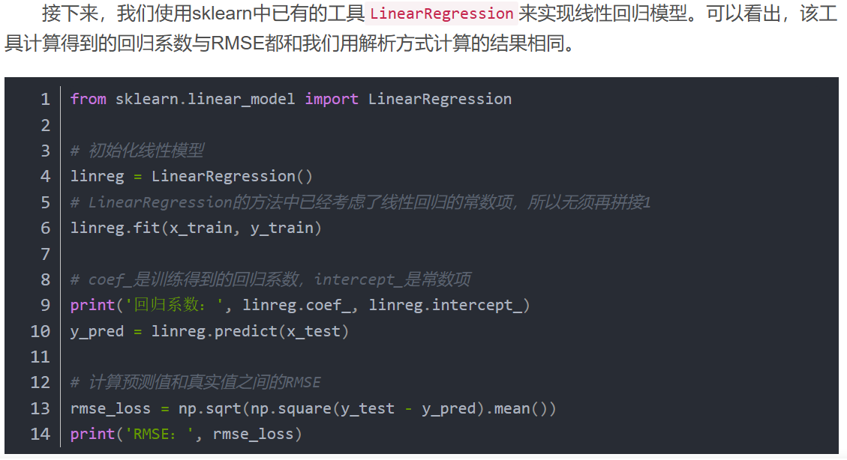
第4章 线性回归算法
四、使用sklearn中的线性模型

Slide 30
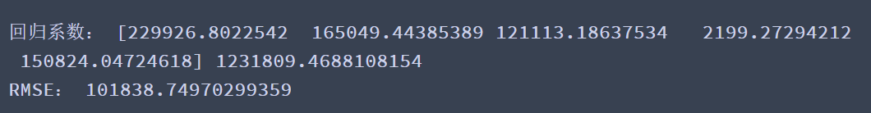
第4章 线性回归算法
四、使用sklearn中的线性模型
结果和我们手动计算的结果完全一样

Slide 31
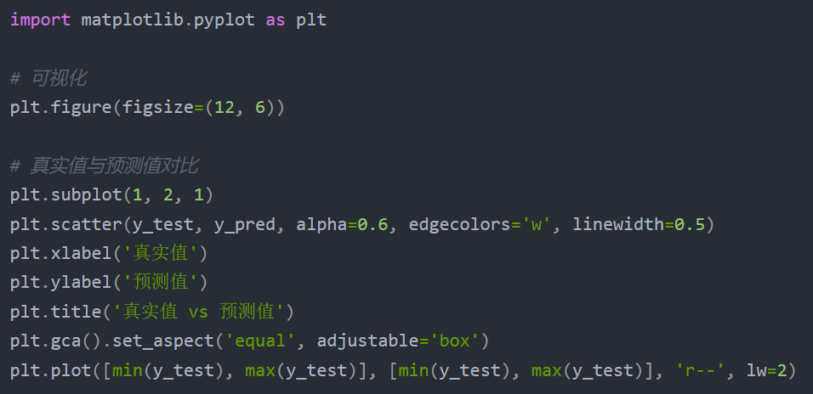
第4章 线性回归算法
五、对数据进行可视化，并观察预测回归直线和预测误差分布
plt.scatter
横坐标是真实值，红线方程是Y=X，所以原点离红线越近代表预测越准确

Slide 32
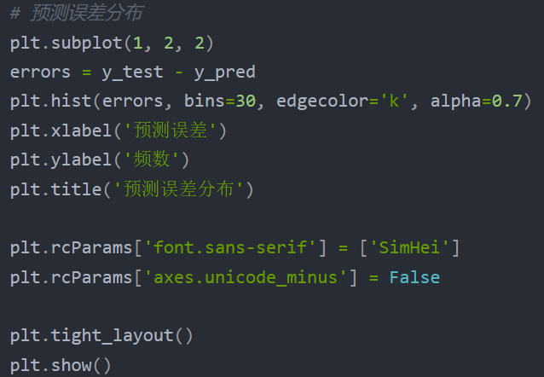
第4章 线性回归算法
五、对数据进行可视化，并观察预测回归直线和预测误差分布

Slide 33
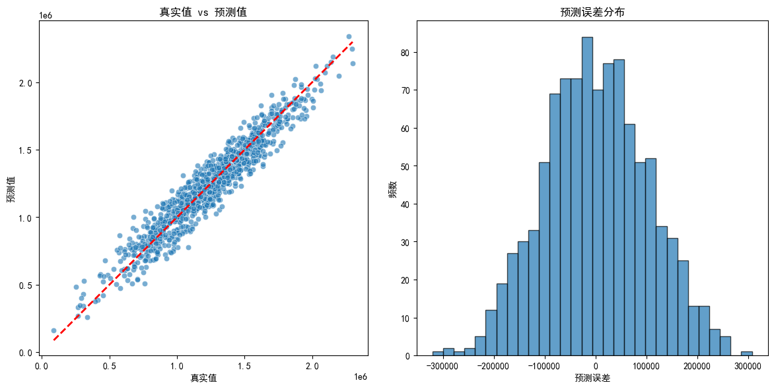
第4章 线性回归算法
五、对数据进行可视化，并观察预测回归直线和预测误差分布

